Slide 1
Лекция 2. Основы виртуализации:
виртуальная машина, образ,
снапшот, виртуальный диск.
Контейнер

Slide 2
Цель лекции
Понять назначение виртуализации в администрировании.
Разобрать устройство виртуальной машины и ее ресурсов.
Понять роль гипервизора и различия типов гипервизоров.
Научиться объяснять назначение образа, виртуального диска и снапшота.
Различать виртуальные машины и контейнеры.
Подготовиться к созданию учебных виртуальных машин Linux и Windows Server.

Slide 3
Список учебных вопросов
1. Назначение виртуализации в обучении, тестировании и системном администрировании.
2. Виртуальная машина как программная модель компьютера.
3. Гипервизор: назначение, гипервизоры 1-го и 2-го типа.
4. Образ операционной системы, виртуальный диск и снапшот как базовые элементы работы с виртуальной машиной.
5. Контейнеры: назначение и отличие от полноценной виртуальной машины.
6. Различия между виртуальными машинами и контейнерами по изоляции, ресурсам и сценариям применения.
7. Создание виртуальной машины в VirtualBox и VMware на базовом уровне.
8. Первичная настройка клиентских и серверных операционных систем и использование снапшотов.

Slide 4
Основные термины лекции
ВМ — виртуальная машина, программная модель компьютера.
ОС — операционная система, программа для управления оборудованием и приложениями.
ISO-образ — файл с содержимым установочного носителя.

Slide 5
1. Назначение виртуализации
Виртуализация — технология создания программной версии вычислительного ресурса.
Виртуализировать можно компьютер, диск, сеть, сервер или рабочее окружение.
Для администратора важнее всего виртуальная машина.
Виртуальная машина позволяет запускать ОС внутри другой системы.
Это безопасный способ строить учебные и тестовые стенды.

Slide 6
Где применяется виртуализация
Обучение: безопасные лабораторные работы без риска для реального ПК.
Тестирование: проверка настроек перед внедрением.
Серверы: запуск нескольких сервисов на одном физическом узле.
Изоляция: разделение разных ОС и ролей.
Восстановление: быстрый откат к рабочему состоянию через снапшот.

Slide 7
Зачем виртуализация студенту-администратору
Можно изучать Linux и Windows Server на одном компьютере.
Можно ломать стенд и восстанавливать его без переустановки хоста.
Можно создавать несколько связанных машин для сетевых задач.
Можно тренироваться перед работой с реальными серверами.
Можно документировать параметры стенда как в профессиональной практике.

Slide 8
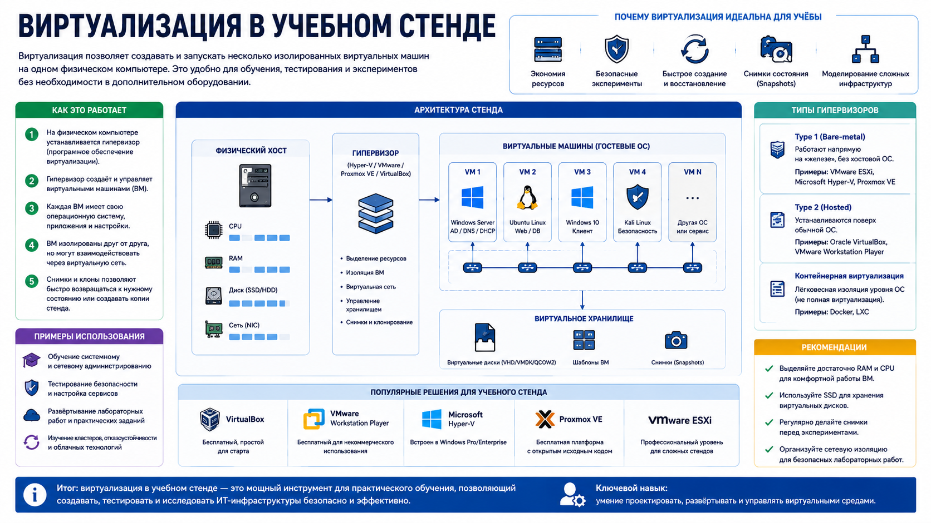
Виртуализация в учебном стенде

Slide 9
Что виртуализация не заменяет
Она не отменяет понимание реального оборудования.
Производительность ВМ зависит от ресурсов физического компьютера.
Не все аппаратные ошибки можно изучить внутри ВМ.
Сетевые настройки ВМ могут отличаться от физической сети.
Администратор должен понимать и виртуальную, и физическую инфраструктуру.

Slide 10
2. Виртуальная машина как модель компьютера
ВМ — виртуальная машина, программная модель компьютера.
VM — Virtual Machine, английское название виртуальной машины.
ВМ имеет виртуальный процессор, оперативную память, диск и сетевой адаптер.
Гостевая ОС видит эти ресурсы как обычное оборудование.
На одной физической машине может работать несколько ВМ.

Slide 11
Хостовая и гостевая ОС
ОС — операционная система, программа для управления оборудованием и приложениями.
Хостовая ОС установлена на физическом компьютере.
Гостевая ОС установлена внутри виртуальной машины.
Например, Windows на ноутбуке может быть хостовой ОС.
Ubuntu Server внутри VirtualBox будет гостевой ОС.

Slide 12
Ресурсы виртуальной машины
vCPU: virtual CPU, виртуальный процессор.
vRAM: virtual RAM, виртуально выделенная оперативная память.
Virtual disk: виртуальный диск, файл или набор файлов для хранения данных ВМ.
vNIC: virtual NIC, виртуальный сетевой адаптер.
Firmware: виртуальная прошивка; BIOS или UEFI используется для загрузки ОС.

Slide 13
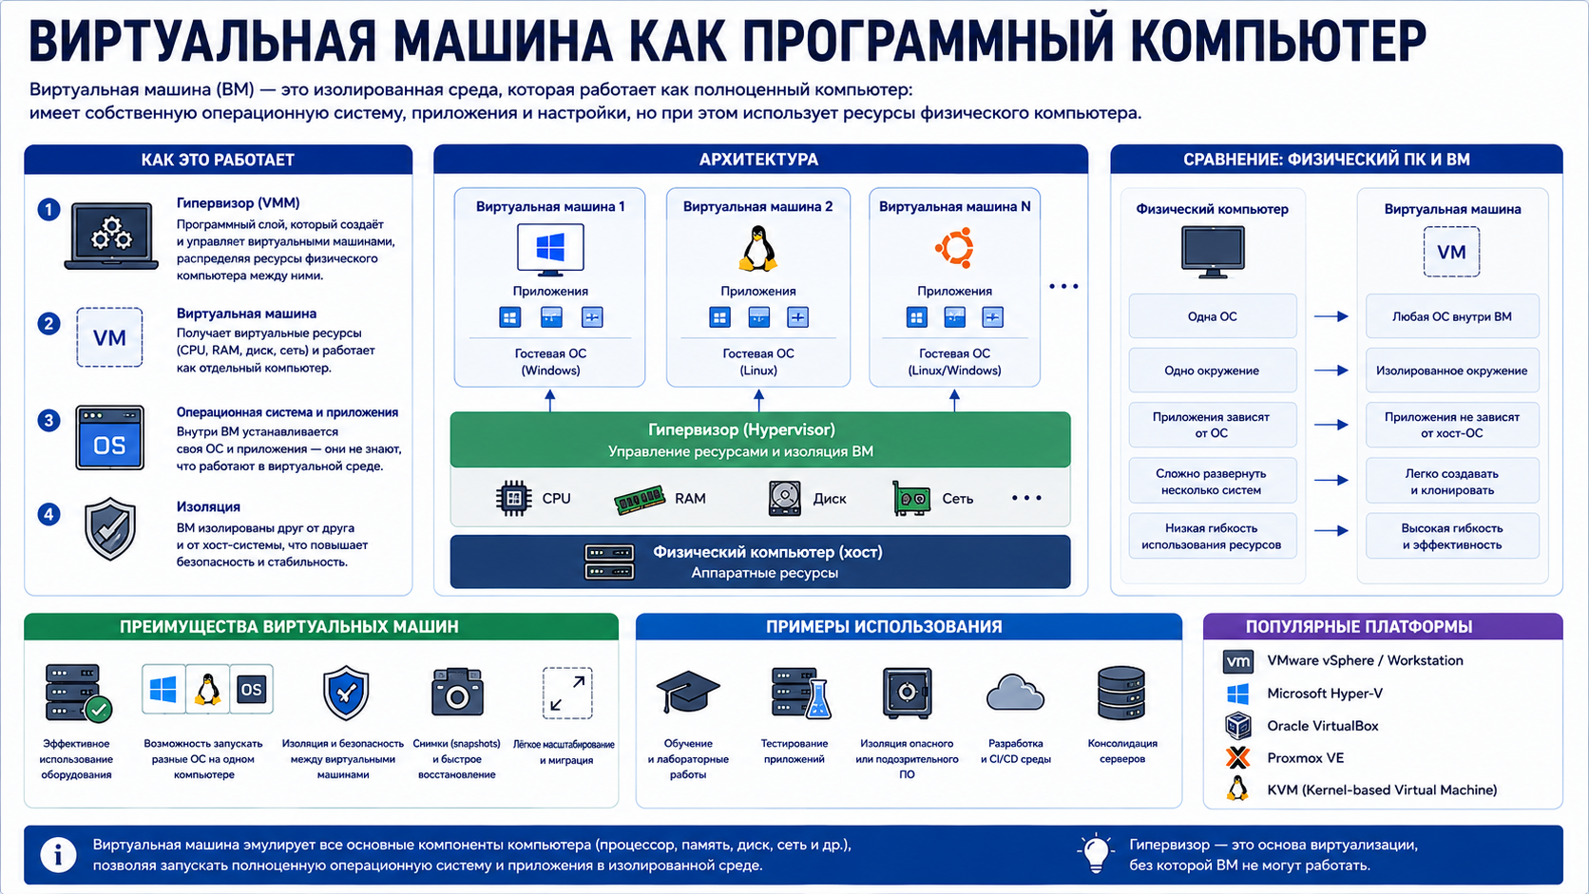
Виртуальная машина как программный компьютер

Slide 14
vCPU: что важно понимать
vCPU — virtual CPU, виртуальный процессор ВМ.
Он использует реальные ядра и потоки физического CPU.
Нельзя бездумно выдавать ВМ все ядра хостовой машины.
Слишком много vCPU может ухудшить работу всего стенда.
Для учебных серверов обычно достаточно умеренного количества vCPU.

Slide 15
vRAM: что важно понимать
vRAM — виртуально выделенная оперативная память.
Она резервируется из физической RAM компьютера.
Если выделить слишком мало, гостевая ОС будет тормозить.
Если выделить слишком много, начнет тормозить хостовая ОС.
Нужно оставлять запас памяти для хоста и других ВМ.

Slide 16
Виртуальная сеть ВМ
vNIC подключает ВМ к виртуальной или физической сети.
NAT дает ВМ доступ наружу через хост.
Bridge подключает ВМ почти как отдельное устройство в сети.
Host-only или Internal изолирует ВМ внутри учебного стенда.
Выбор типа сети зависит от цели лабораторной работы.

Slide 17
3. Гипервизор: назначение
Гипервизор — программный слой, который создает и запускает ВМ.
Он распределяет CPU, RAM, диски и сеть между виртуальными машинами.
Он изолирует гостевые ОС друг от друга.
Он управляет запуском, остановкой, снапшотами и настройками ВМ.
Без гипервизора ВМ не сможет работать.

Slide 18
Гипервизор 1-го типа
Гипервизор 1-го типа работает напрямую на физическом сервере.
Его также называют bare-metal hypervisor.
Он не требует обычной хостовой ОС под собой.
Обычно применяется в серверной виртуализации.
Примеры: VMware ESXi, Microsoft Hyper-V Server, Proxmox VE.

Slide 19
Гипервизор 2-го типа
Гипервизор 2-го типа устанавливается как программа в хостовой ОС.
Он удобен для обучения и лабораторных работ.
Он проще в установке на обычный компьютер или ноутбук.
Производительность зависит от хостовой ОС и ее нагрузки.
Примеры: VirtualBox, VMware Workstation, VMware Fusion.

Slide 20
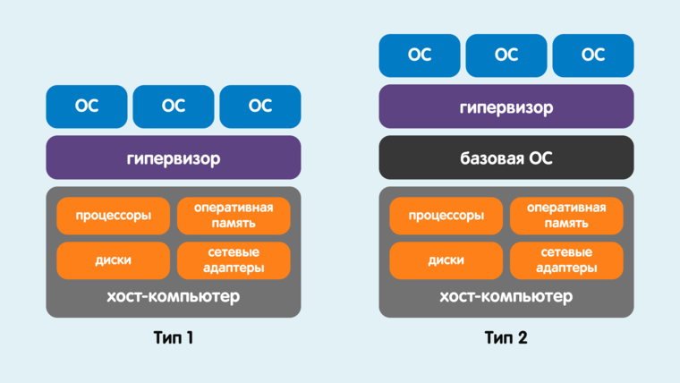
Гипервизоры 1-го и 2-го типа

Slide 21
Как выбрать гипервизор для обучения
Для использования на ПК или ноутбуке удобны VirtualBox или VMware Workstation.
Они запускаются на обычном ПК без отдельного сервера.
Они позволяют создавать снапшоты и несколько ВМ.
Они поддерживают разные типы виртуальных сетей.
Для серверной практики позже можно перейти к Proxmox или ESXi.

Slide 22
4. Образ ОС, виртуальный диск и снапшот
Образ ОС нужен для установки гостевой операционной системы.
Виртуальный диск хранит файлы гостевой ОС и данные.
Снапшот фиксирует состояние ВМ в конкретный момент.
Эти элементы позволяют создать, сохранить и восстановить стенд.
Администратор должен понимать их различия.

Slide 23
Образ ОС
Образ ОС — файл с установочными данными операционной системы.
Часто используется ISO-образ.
ISO-образ имитирует установочный DVD или USB-носитель.
Через образ устанавливают Linux, Windows или Windows Server.
Важно скачивать образы из надежных источников.

Slide 24
Виртуальный диск
Виртуальный диск — файл, который гостевая ОС видит как физический диск.
На нем размещаются разделы, файловые системы, ОС и данные.
В VirtualBox часто используется формат VDI.
В VMware часто используется формат VMDK.
Размер диска нужно выбирать с запасом под ОС, обновления и лабораторные.

Slide 25
Типы виртуальных дисков
Фиксированный диск сразу занимает заданный объем на хосте.
Динамический диск растет по мере заполнения данными.
Динамический диск экономит место, но требует контроля свободного пространства.
Для учебных стендов часто удобен динамический диск.
Для производительных серверов важны скорость и надежность хранения.

Slide 26
Снапшот
Снапшот — сохраненное состояние ВМ на выбранный момент.
Он фиксирует состояние диска, памяти и настроек ВМ.
Снапшот позволяет вернуться назад после ошибки.
Он особенно важен перед работой с дисками, загрузчиком и сетью.
Снапшот не заменяет полноценное резервное копирование.

Slide 27
Когда обязательно делать снапшот
Перед изменением разделов диска.
Перед настройкой загрузчика.
Перед установкой драйверов или системных служб.
Перед сетевыми экспериментами с несколькими ВМ.
Перед лабораторной работой, где возможно нарушить запуск ОС.

Slide 28
5. Контейнеры: назначение
Контейнер — изолированная среда для запуска приложения и его зависимостей.
Контейнер обычно не содержит полноценную отдельную ОС.
Он использует ядро хостовой ОС.
Контейнер запускается быстрее, чем ВМ.
Контейнер удобен для сервисов, тестирования и разработки.

Slide 29
Docker как пример контейнерной технологии
Docker — популярная платформа для работы с контейнерами.
Docker image — шаблон контейнера с приложением и зависимостями.
Docker container — запущенный экземпляр из образа.
Контейнер можно быстро создать, удалить и повторить.
Для администратора важно понимать идею, даже без глубокой настройки.

Slide 30
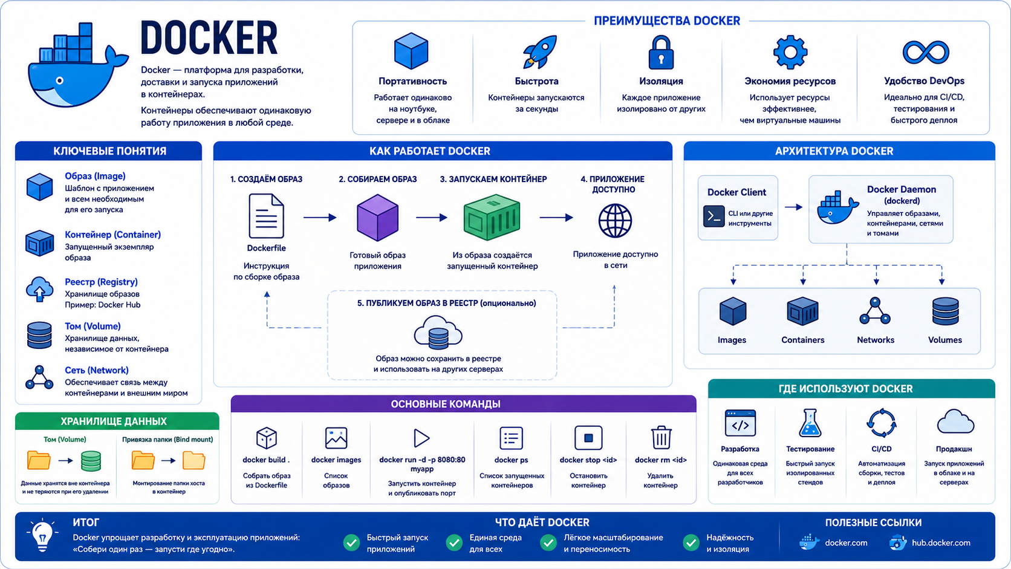

Slide 31
Что контейнер изолирует
Файловое окружение приложения.
Переменные окружения.
Зависимости и библиотеки приложения.
Сетевые порты и процессы внутри контейнера.
Но ядро ОС обычно остается общим с хостом.

Slide 32
Контейнер не равен виртуальной машине
ВМ имитирует целый компьютер.
Контейнер изолирует приложение и его окружение.
ВМ запускает отдельную гостевую ОС.
Контейнер обычно использует ядро хостовой ОС.
Поэтому ВМ и контейнеры решают разные задачи.

Slide 33
6. Различия между ВМ и контейнерами
ВМ тяжелее, но дает сильную изоляцию.
Контейнер легче и быстрее запускается.
ВМ подходит для изучения ОС и серверных ролей.
Контейнер подходит для упаковки и запуска приложений.
Выбор зависит от задачи, а не от моды на технологию.

Slide 34
Изоляция
ВМ имеет отдельную гостевую ОС.
Ошибка внутри ВМ обычно не ломает хостовую ОС.
Контейнеры разделяют ядро хостовой системы.
Контейнерная изоляция легче, но принципиально другая.
Для изучения Linux и Windows Server нужна именно ВМ.

Slide 35
Ресурсы
ВМ требует выделить CPU, RAM, диск и сетевой адаптер.
Контейнер обычно потребляет меньше ресурсов.
ВМ занимает больше места из-за гостевой ОС.
Контейнерный образ обычно меньше образа полноценной ОС.
На слабом ПК контейнеры могут запускаться легче, чем несколько ВМ.

Slide 36
Сценарии применения
ВМ: учебный сервер, отдельная ОС, тест загрузчика, сетевой стенд.
ВМ: Windows Server и Linux Server на одном физическом ПК.
Контейнер: web-приложение, база данных для теста, учебный сервис.
Контейнер: быстрый запуск одинакового окружения.
В первом модуле ВМ важнее, потому что изучается устройство ОС.

Slide 37
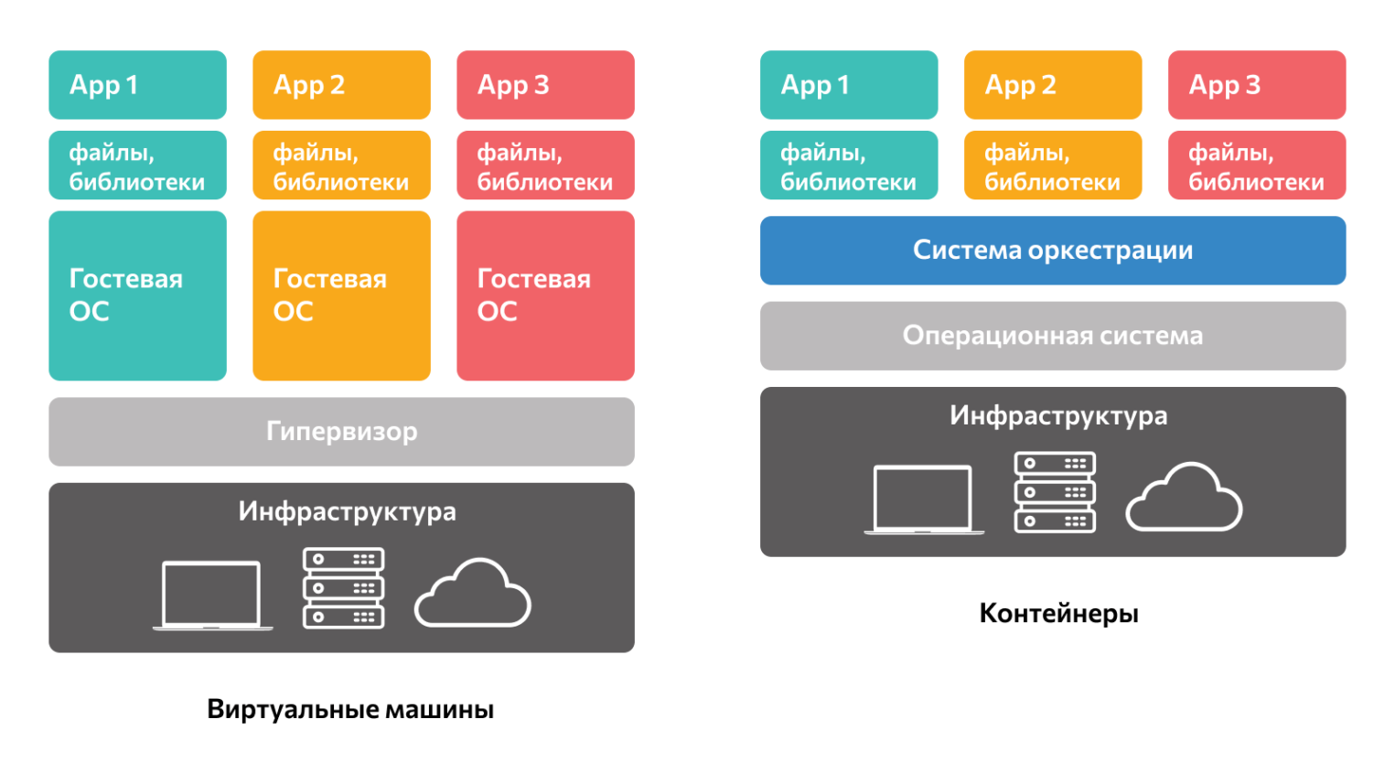
ВМ и контейнеры

Slide 38
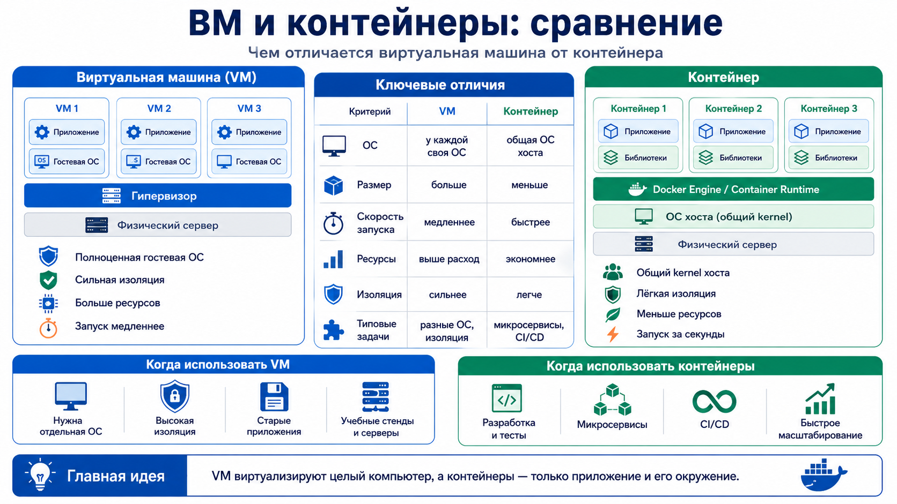
ВМ и контейнеры

Slide 39
7. Создание ВМ в VirtualBox и VMware
Сначала определяется назначение ВМ.
Затем выбирается тип ОС: Linux, Windows или Windows Server.
После этого задаются CPU, RAM, диск и сеть.
Затем подключается ISO-образ установщика.
После установки фиксируются параметры и делается снапшот.

Slide 40
Планирование ресурсов ВМ
CPU: не выдавать ВМ все ядра хоста.
RAM: оставить память для хостовой ОС.
Disk: задать объем с запасом под ОС и лабораторные.
Network: выбрать NAT, bridge, host-only или internal.
Snapshot: сделать базовый снимок после установки.

Slide 41
Настройки ВМ перед установкой
Название ВМ должно отражать роль: Linux Server, Windows Server.
Тип ОС должен соответствовать устанавливаемой системе.
Диск создается до установки ОС.
ISO-образ подключается как установочный носитель.
Сетевая карта выбирается под задачу лабораторной.

Slide 42
Типы виртуальных сетей
NAT: ВМ получает доступ наружу через хост.
Bridge: ВМ подключается к сети как отдельный узел.
Host-only: связь только между хостом и ВМ.
Internal: связь только между ВМ внутри внутренней сети.
Ошибка выбора сети часто мешает лабораторной работе.

Slide 43
Типовые ошибки при создании ВМ
Выделить слишком мало RAM для гостевой ОС.
Выделить слишком много ресурсов и замедлить хост.
Создать слишком маленький виртуальный диск.
Подключить неверный ISO-образ.
Выбрать неправильный тип сети.
Не сделать снапшот после успешной установки.

Slide 44
8. Первичная настройка ОС и снапшоты
После установки ОС нужно выполнить базовую настройку.
Настройки должны быть одинаково понятны для Linux и Windows.
Важно задокументировать параметры ВМ.
Базовый снапшот сохраняет чистое рабочее состояние.
С этого состояния удобно начинать следующие лабораторные.

Slide 45
Первичная настройка Linux
Hostname: имя машины в системе и сети.
Timezone: часовой пояс для корректных журналов.
Locale: язык и региональные параметры.
Network: IP-адрес, DNS и тип подключения.
User: учетная запись для работы и администрирования.
Updates: проверка обновлений и базовых пакетов.

Slide 46
Первичная настройка Windows Server
Computer name: имя сервера.
Time zone: часовой пояс.
Network: IP, DNS и профиль сети.
Local user: учетная запись администратора.
Windows Update: базовое обновление системы.
Event Viewer: проверка критичных событий после установки.

Slide 47
Паспорт виртуальной машины
Название ВМ.
Назначение ВМ.
Тип и версия ОС.
CPU, RAM, размер диска.
Тип виртуальной сети.
Учетная запись администратора и дата базового снапшота.

Slide 48
Правило безопасной работы со снапшотами
Делать снапшот перед рискованными изменениями.
Давать снапшоту понятное имя.
Не хранить бесконечную цепочку снапшотов без необходимости.
Не считать снапшот полноценной резервной копией.
После успешной работы фиксировать состояние стенда в отчете.

Slide 49
Итоги лекции
Виртуализация позволяет строить безопасные учебные стенды.
ВМ моделирует компьютер с CPU, RAM, диском и сетевым адаптером.
Гипервизор управляет ВМ и распределяет ресурсы.
Образ, виртуальный диск и снапшот выполняют разные задачи.
Контейнеры легче ВМ, но не заменяют их при изучении ОС.
Перед рискованными действиями нужен снапшот.

Slide 50
Контрольные вопросы
1. Для чего системному администратору нужна виртуализация?
2. Что такое виртуальная машина и какие ресурсы ей назначаются?
3. Чем гипервизор 1-го типа отличается от гипервизора 2-го типа?
4. Для чего используется ISO-образ при создании ВМ?
5. Что такое виртуальный диск и чем он отличается от физического диска?
6. Для чего нужен снапшот виртуальной машины?
7. Чем контейнер отличается от виртуальной машины?
8. Почему перед работой с дисками, загрузчиком и системными настройками нужно делать снапшот?

